Slide 1
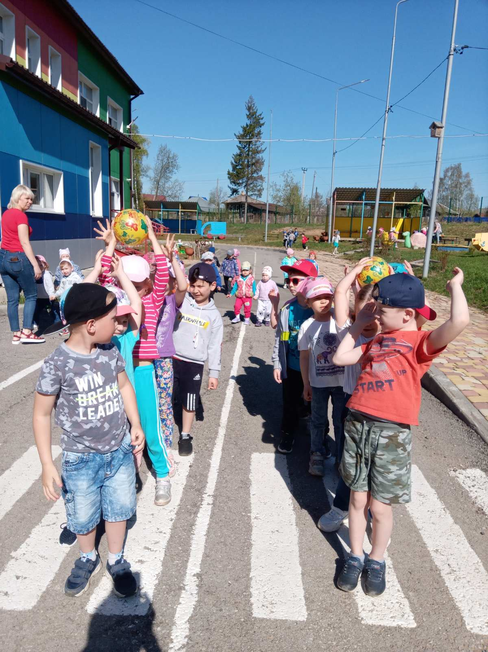
Муниципальное автономное дошкольное образовательное учреждение «Детский сад «Радуга»
Спортивное развлечение
« Веселые старты»
воспитатели
старшей группы № 7
Щкукина М.А., Оносова Л.В.

Slide 2
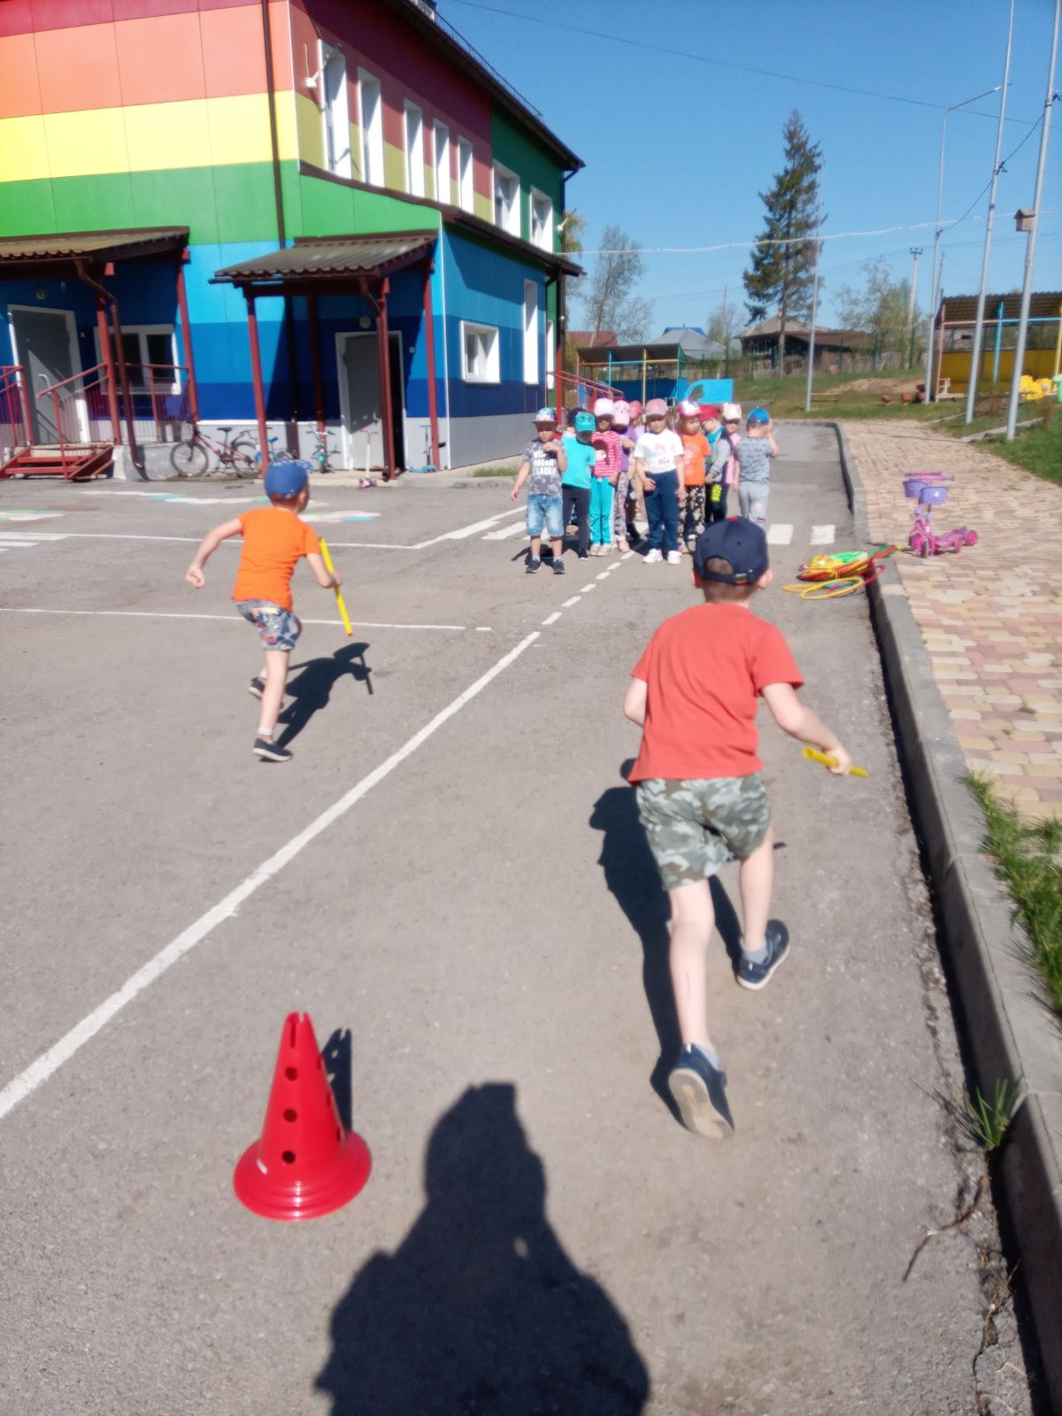
ВПЕРЕД ЗАБЕГАЙ–ПАЛОЧКУ ПЕРЕДАВАЙ
Разминка

Slide 3
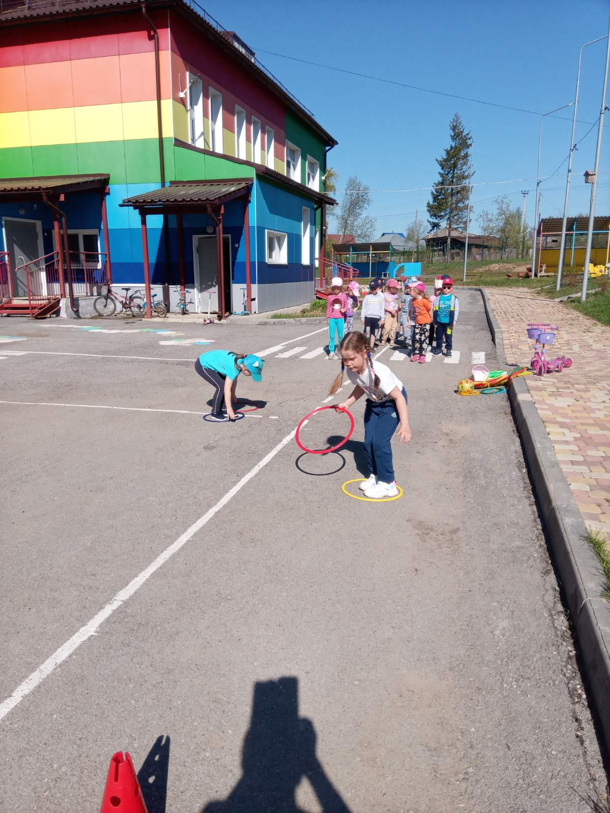
Их кольца в кольцо вставай и перед собой кольцо бросай
«Кто быстрее»

Slide 4
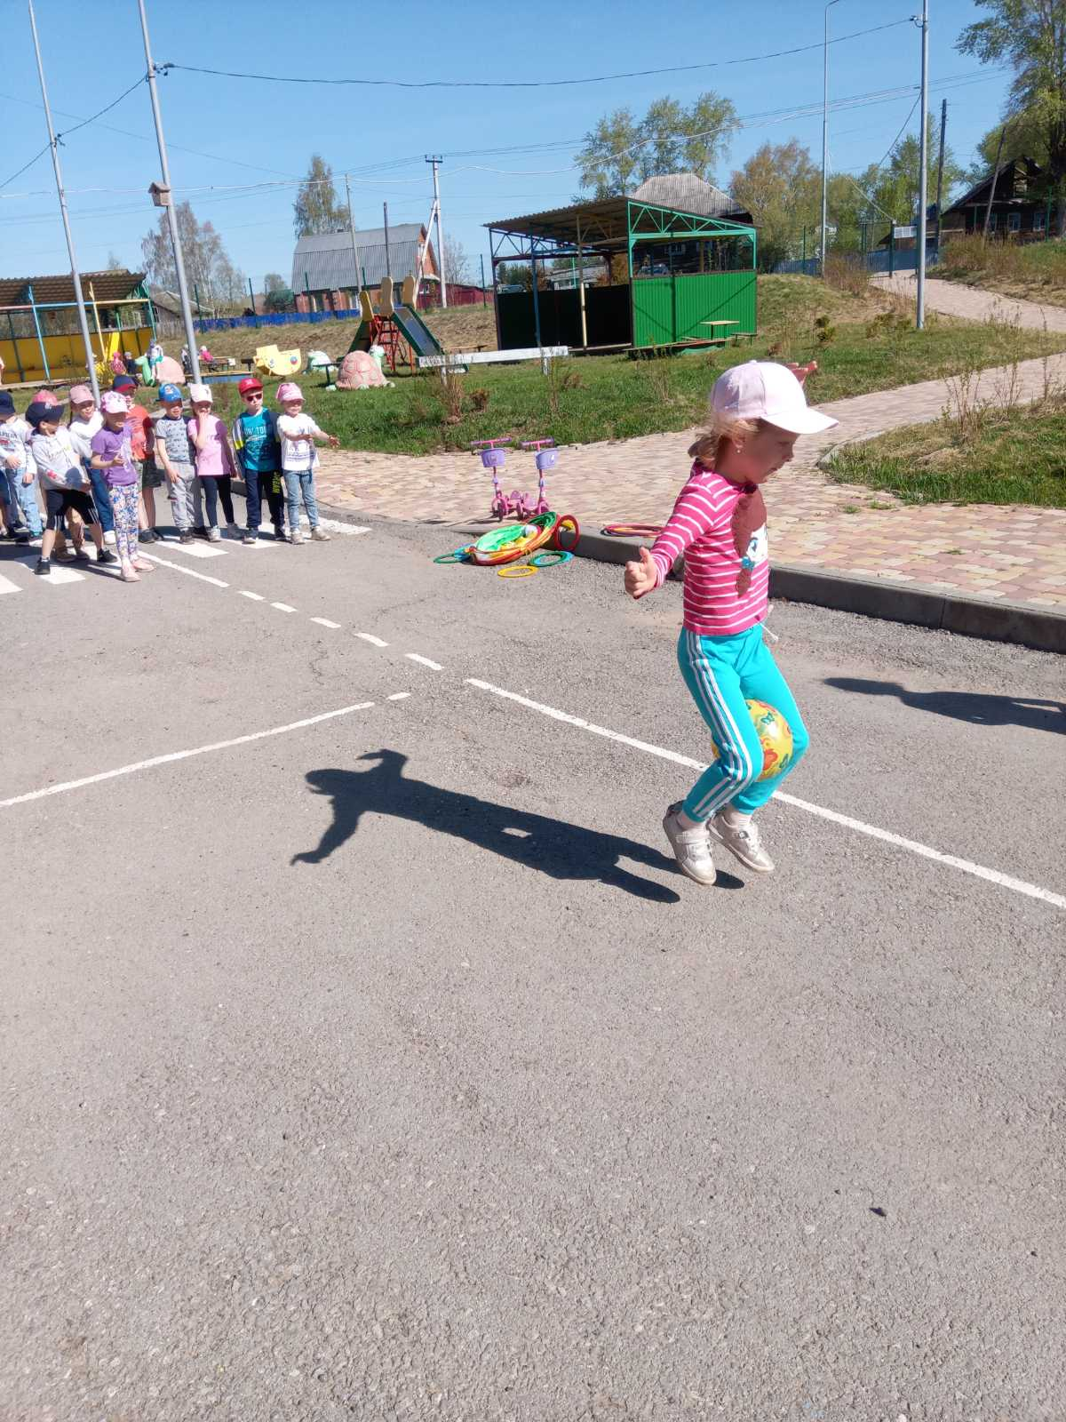
Прыгаю как кенгуру, крепко мячик я держу
«Кенгуру»

Slide 5
Мячик быстро передай и вперед забегай.
«Передай мяч»

Slide 6
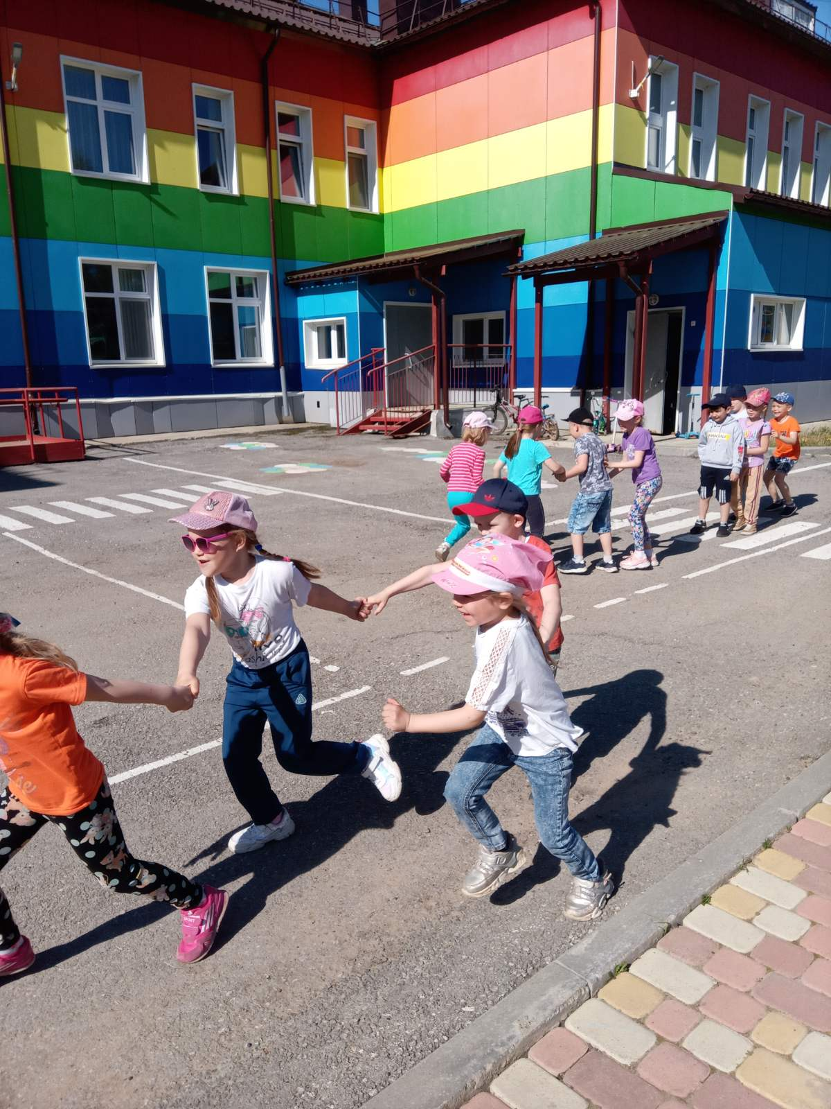
Паравозик чу-чу-чу все вагоны захвачу.
ПАРОВОЗИК

Slide 7
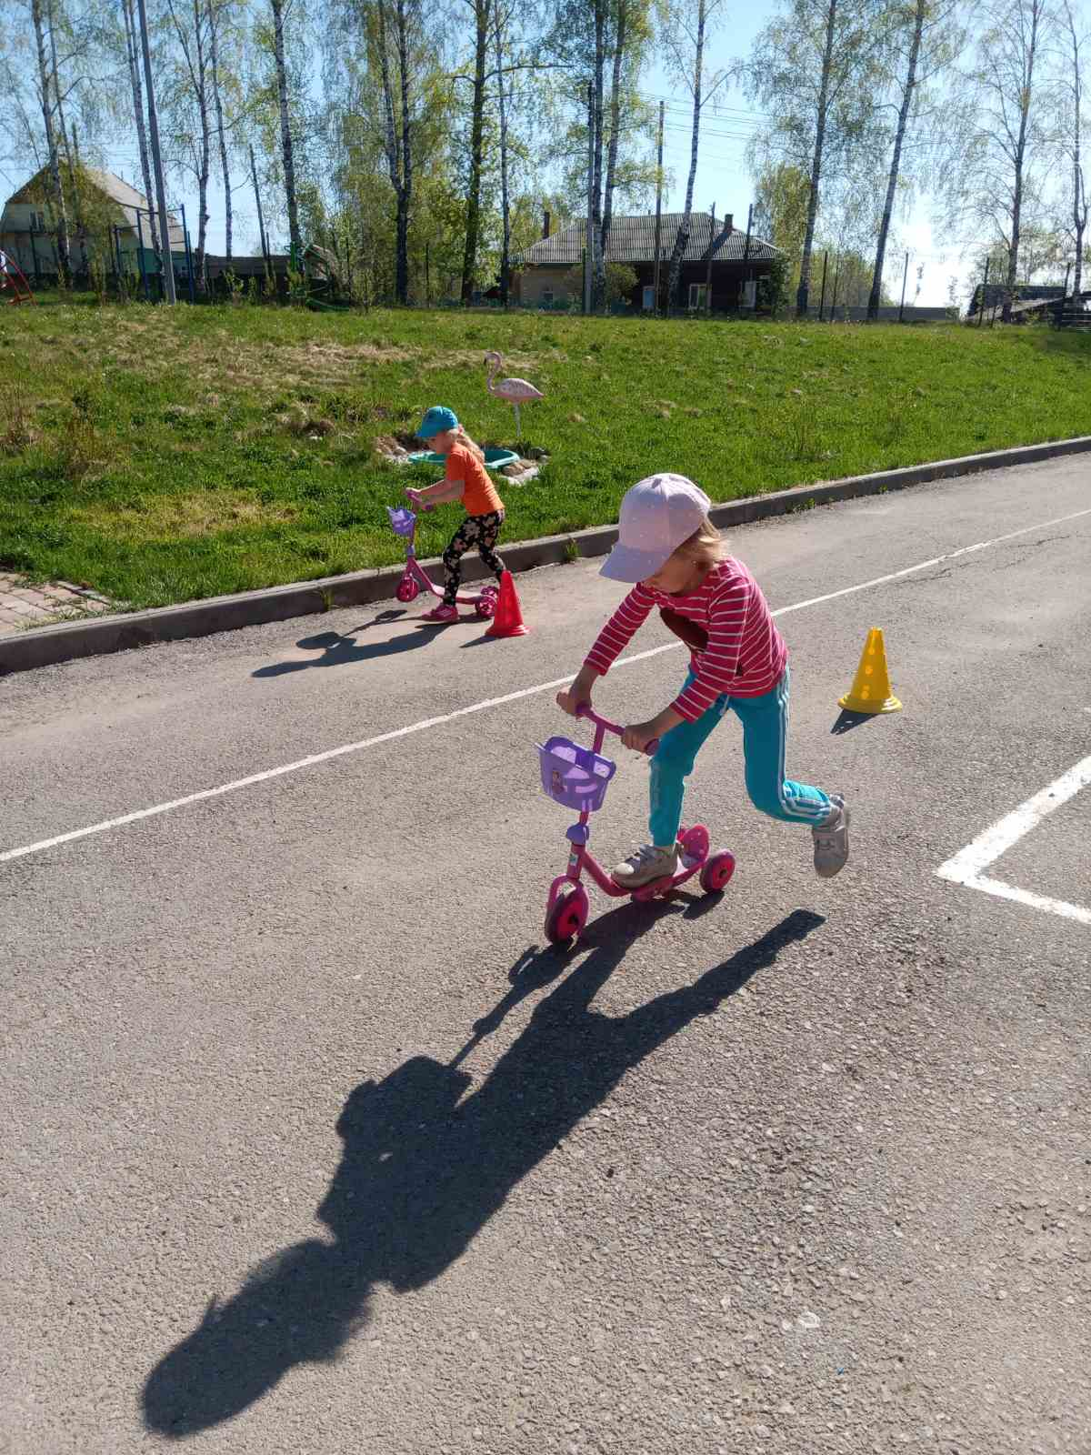
В руки самокат беру, первым к финишу прийду.
«Обгоняй-ка»

